Slide 1
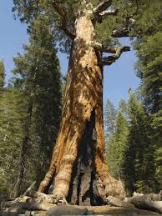
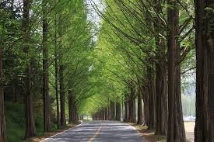
স্বাগতম সবাইকে

Slide 2
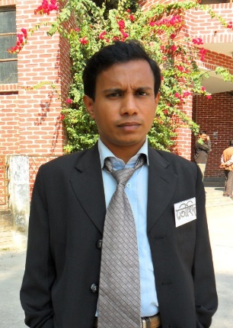
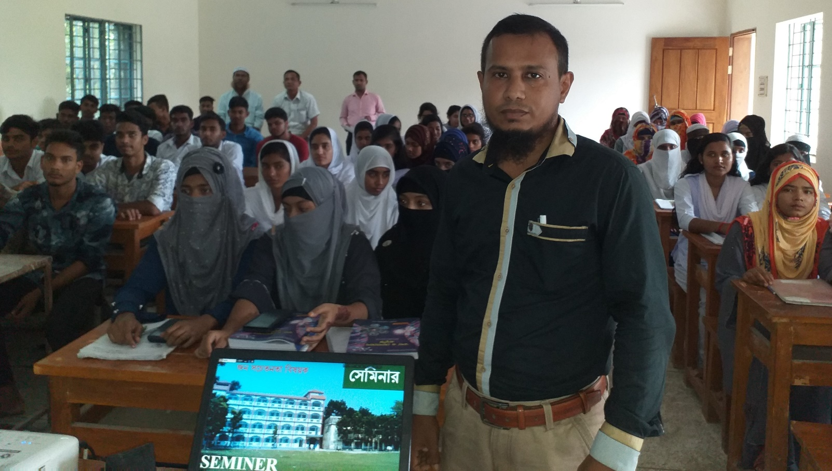
উপস্থপনায়
আ.স.ম. তৌহিদুর রহমান
পিএইচ. ডি. গবেষক
সহকারী অধ্যাপক
জীববিজ্ঞান বিভাগ
বঙ্গবন্ধু কলেজ
বোয়ালমারি- ফরিদপুর

Slide 3
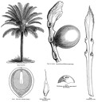

Slide 4
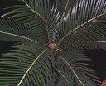
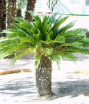
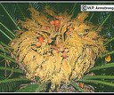
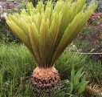
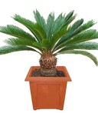
?

Slide 5
নগ্নবীজী উদ্ভিদ
সাইকাস-Cycas
বৈশিষ্ট্য- ১)
২)
৩)

Slide 6
পুং স্ট্রোবিলাস

Slide 7
স্ত্রী স্ট্রোবিলাস

Slide 8
Anothor Cycas plant

Slide 9
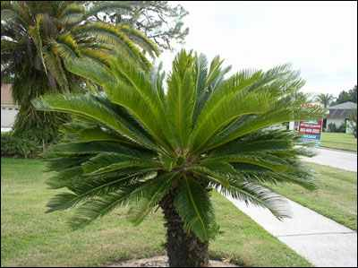
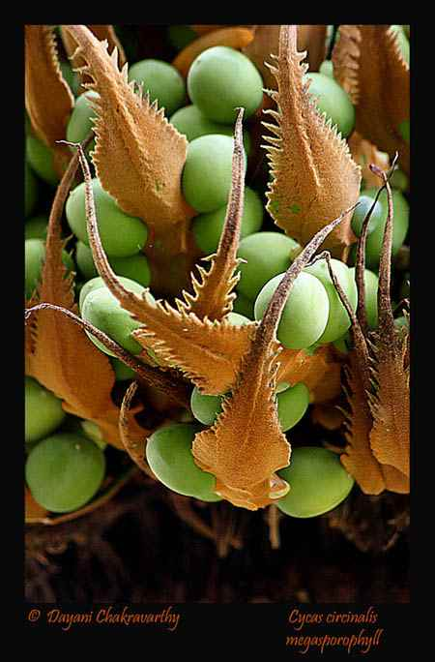
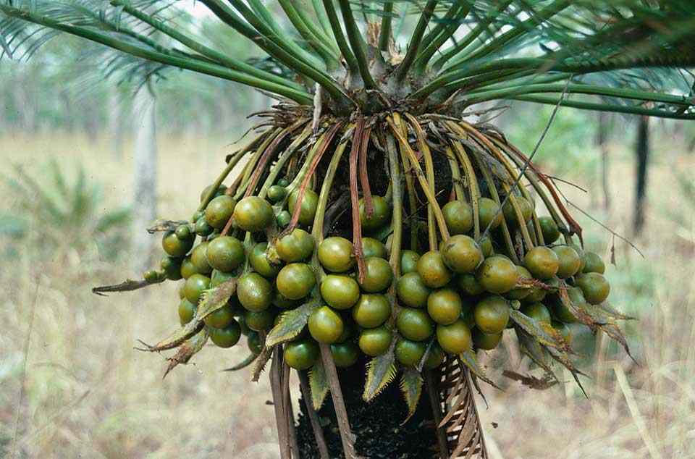
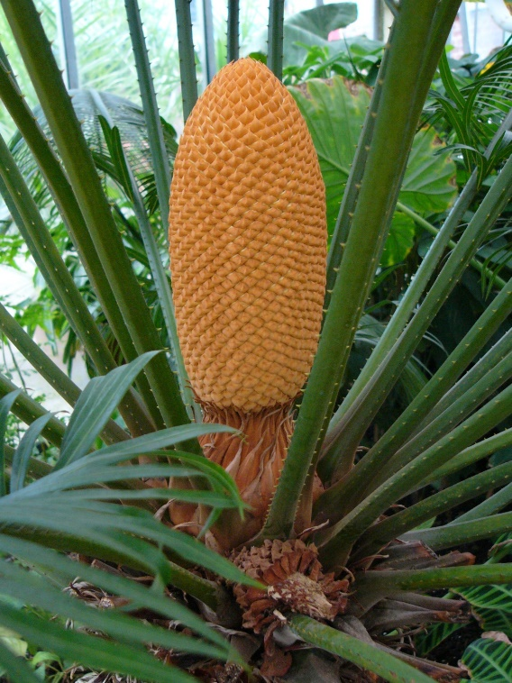
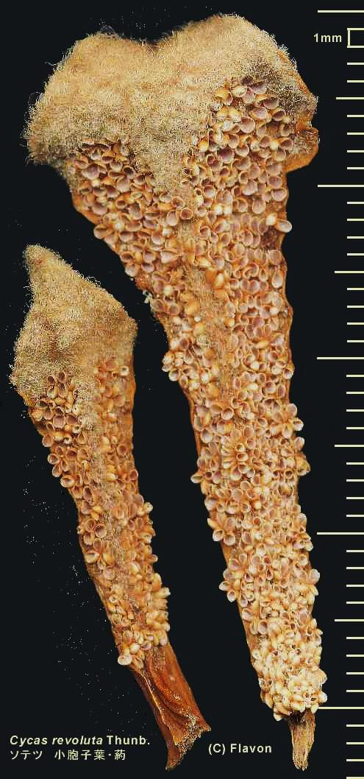
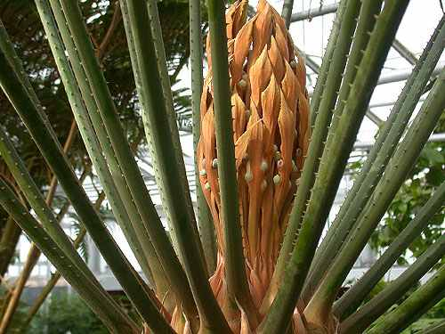
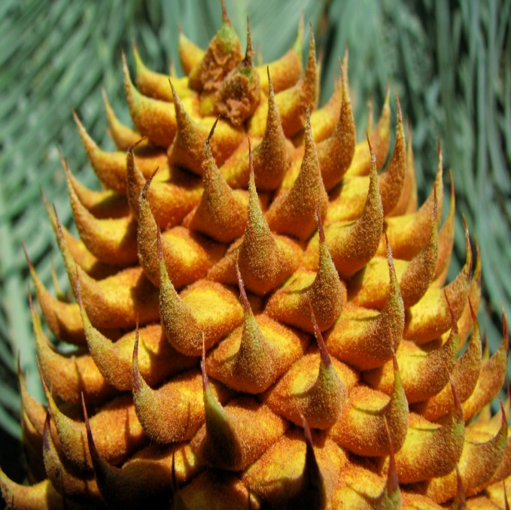

Slide 10
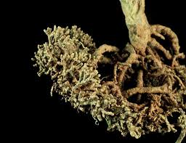
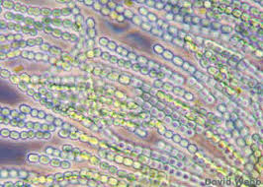
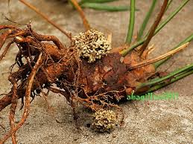
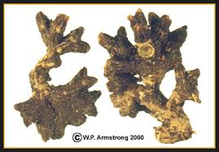

Slide 11
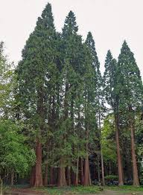
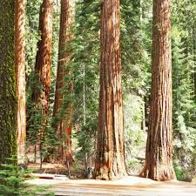
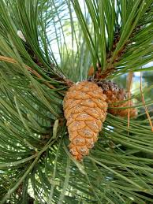
Pinus
Redwood tree

Slide 12
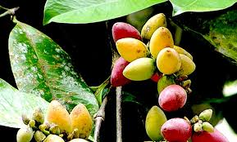
Gnetum

Slide 13
মূল্যায়ন

Slide 14
সাহায়ক গ্রন্থ/সূত্র
জীববিজ্ঞান ১ম পত্র
-ড. মোহাম্মদ আবুল হাসান
ইন্টারনেট

Slide 15
ধন্যবাদ

